Slide 1
Procesamiento y clasificación de datos
Identificación de vegetales
Luis Enrique Lopez Nerio
Gloria Samanta Servin García
Jose Adrian Castillo Sierra
MiniProyecto #2

Slide 2
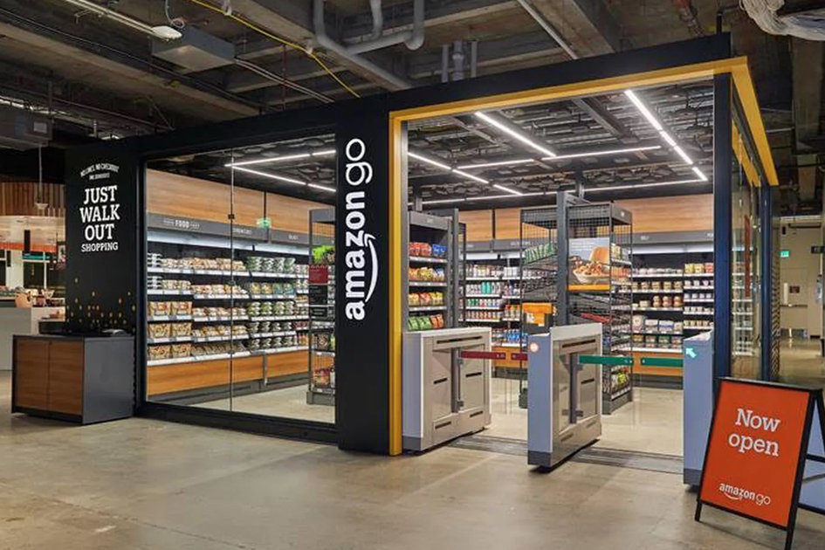
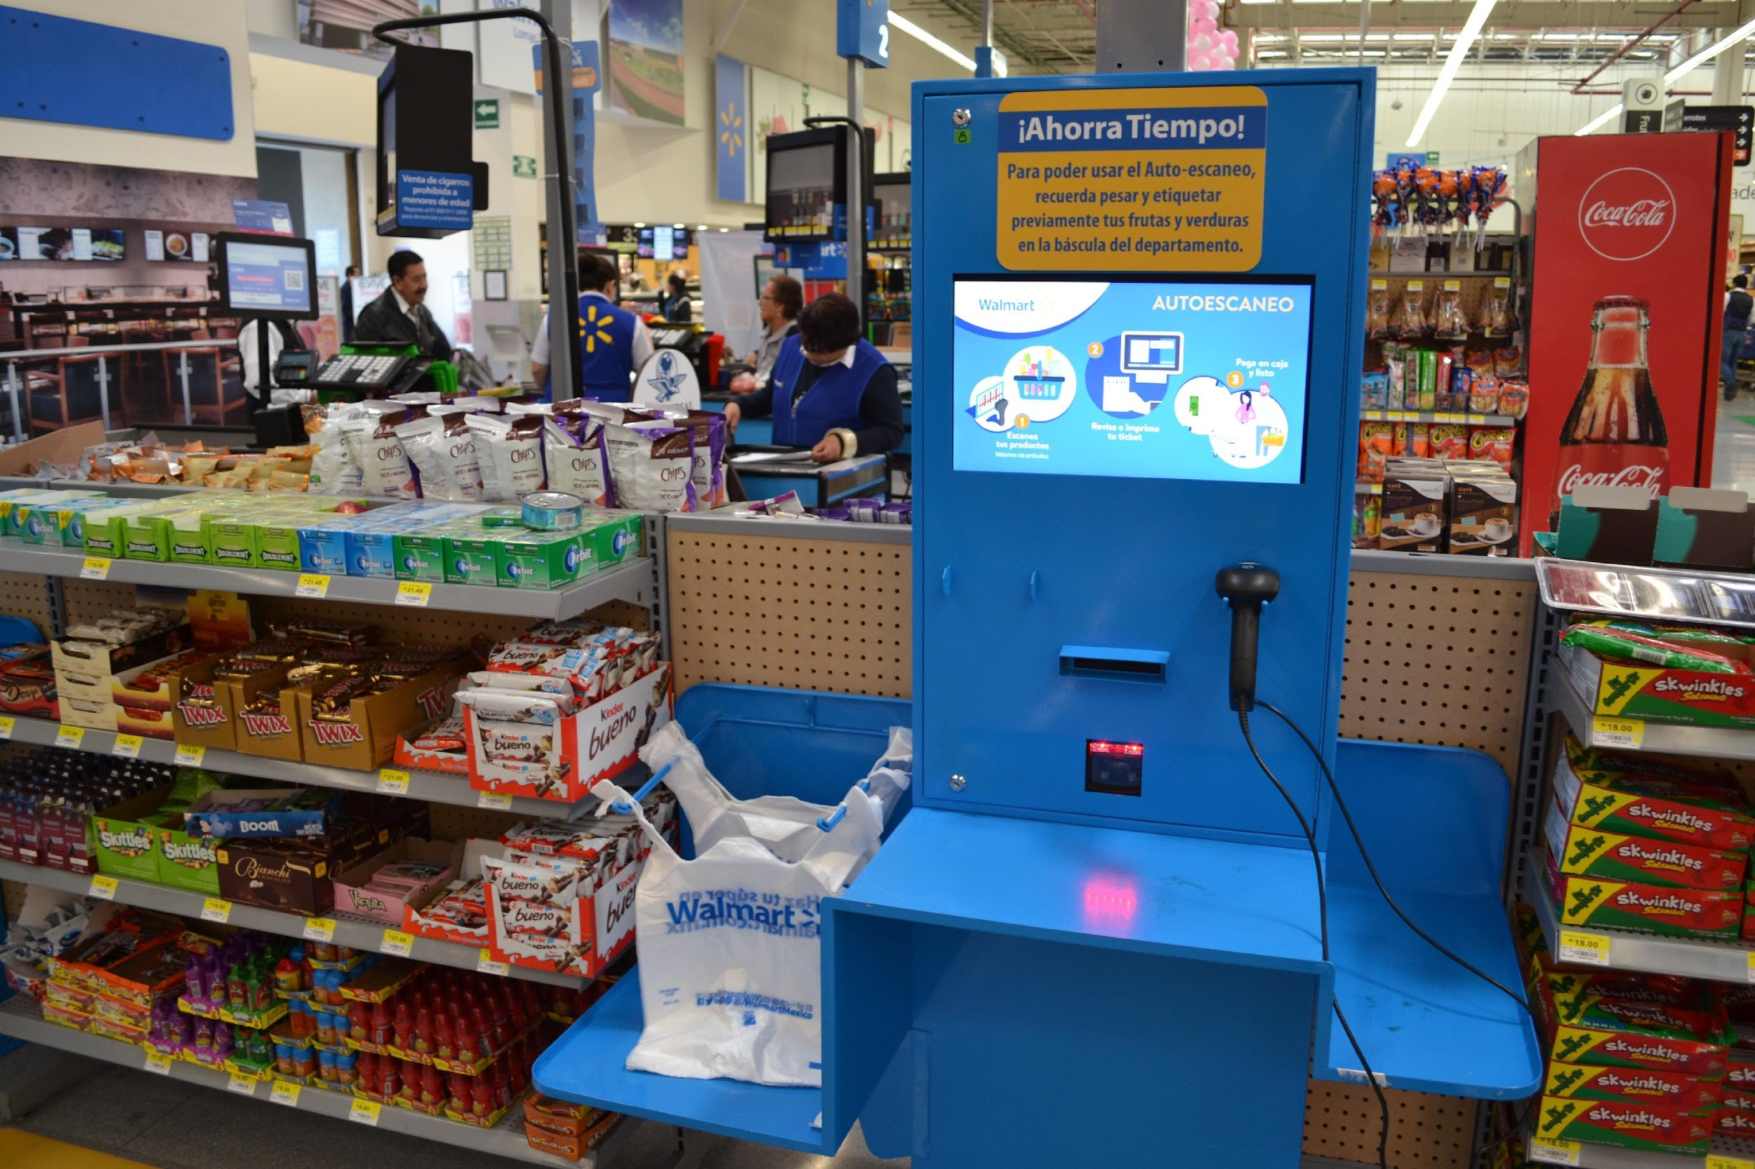
Problemática
Poco a poco los centros comerciales con el fin de incrementar sus ingresos han tendido a estrategias para reducir los tiempos de cobro de los artículos y alimentos.
Walmart con su solución de autocobro y Amazon con sus tiendas de autoservicio Amazon Go.

Slide 3
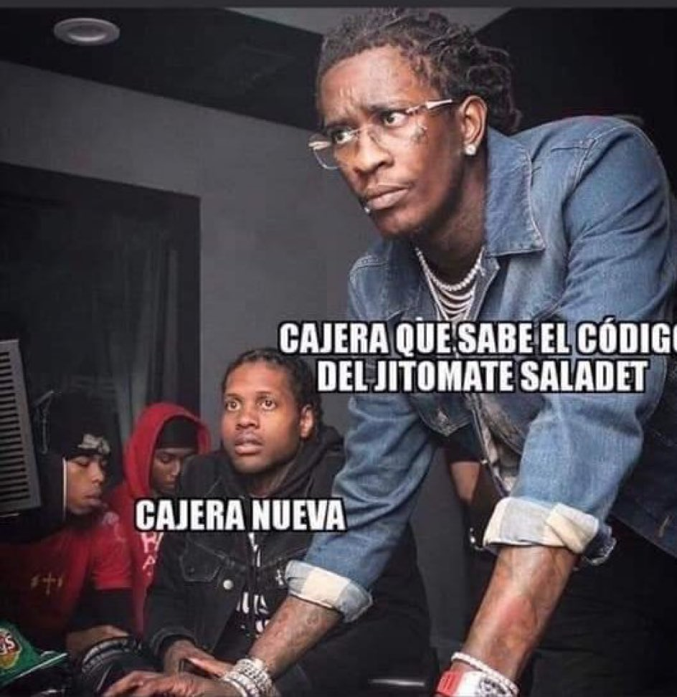
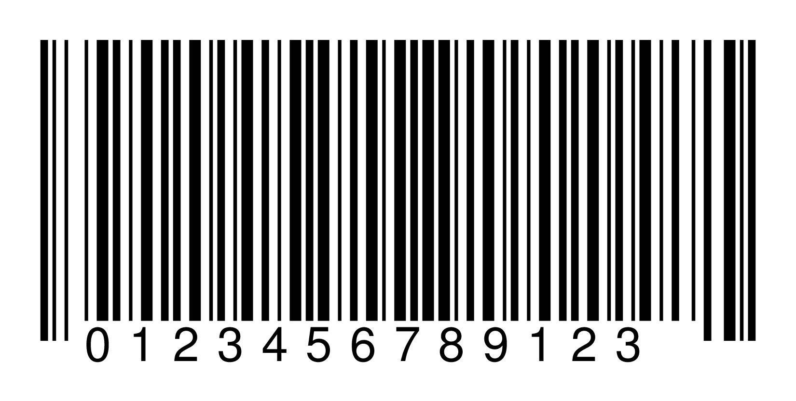
Problemática
Las soluciones propuestas resuelven en mayor o menor medida la problemática. Pero dejan sin atender un problema, el cobro de fruta y verdura.
Este problema se deriva de varias cosas, no poseen y código de barras y su precio se basa en peso y no en la unidad.

Slide 4
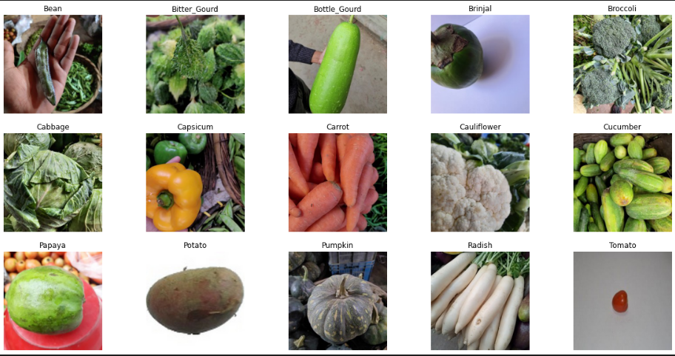
Problematica
Se plantea un problema de clasificación multi categorica de imagenes de vegetales

Slide 5
Metodología de Desarrollo
Se busca proponer una red neuronal convolucional que tenga un buen desempeño en la clasificación de todas las clases.
Para encontrar la mejor arquitectura e hiperparámetros se realizó el entrenamiento bajo 4 enfoques diferentes y se comparan las métricas para elegir la que tenga mejor desempeño.

Slide 6
Enfoques
01
02
03
04
Arquitectura Propuesta con Enriquecimiento de Imágenes
Red Preentrenada
Cambio de Hiperparámetros
Arquitectura
AlexNet

Slide 7
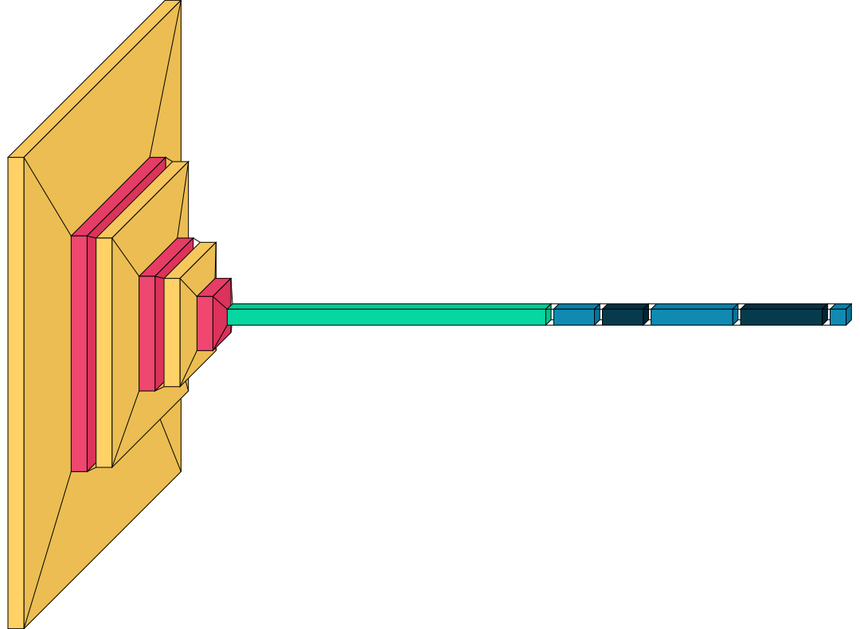
Enfoques
Arquitectura Propuesta con Enriquecimiento de Imágenes
Reescalado
Rotación de Ángulos

Slide 8
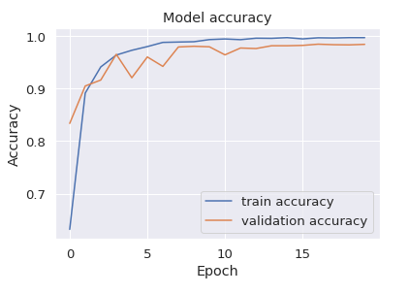
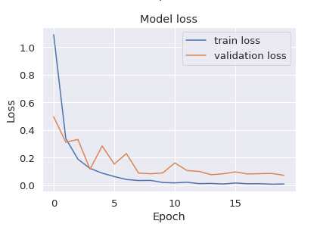
Enfoques
Arquitectura Propuesta con Enriquecimiento de Imágenes

Slide 9
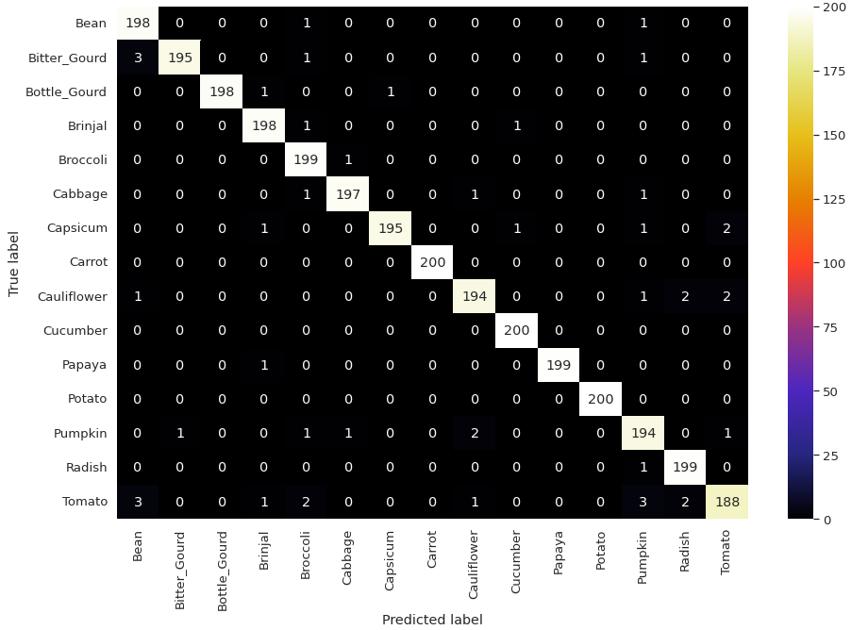
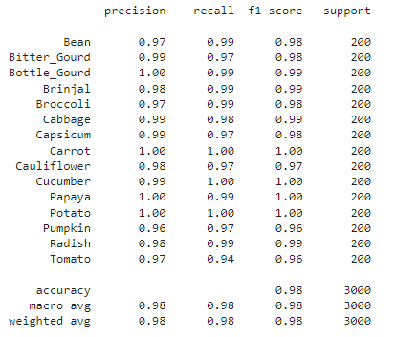
Enfoques
Arquitectura Propuesta con Enriquecimiento de Imágenes

Slide 10
Enfoques
Cambio de Hiperparámetros
Se cambió la función de pérdida
Cambio en el optimizador a un Adamax

Slide 11
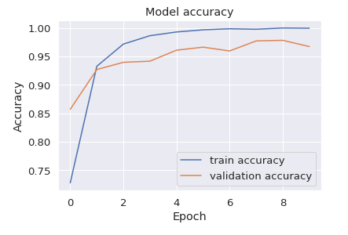
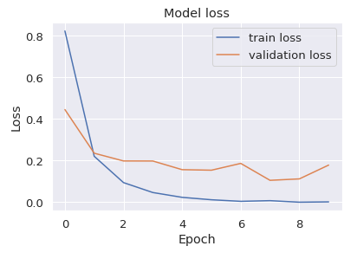
Enfoques
Cambio de Hiperparámetros

Slide 12
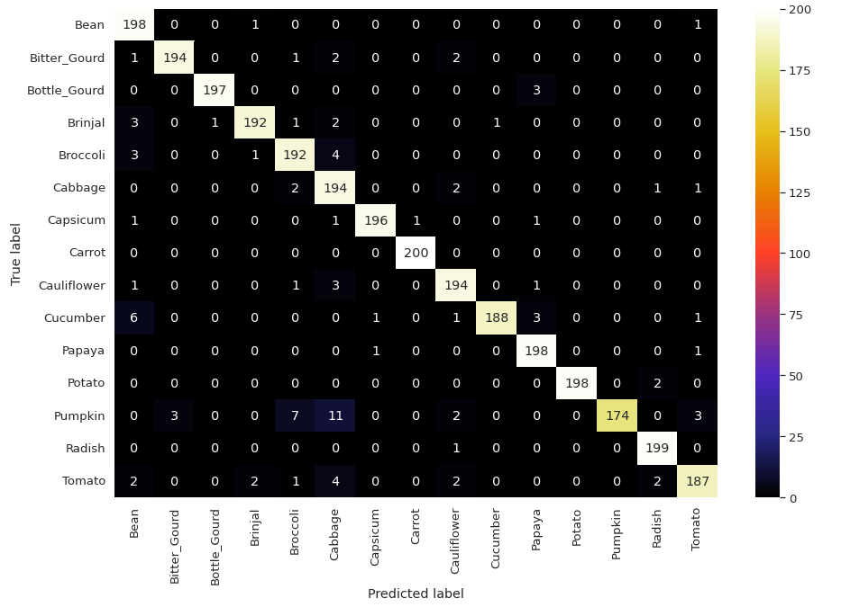
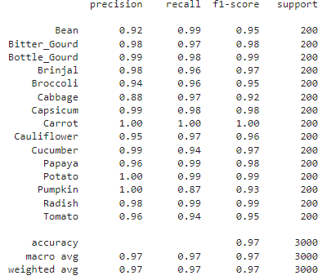
Enfoques
Cambio de Hiperparámetros

Slide 13
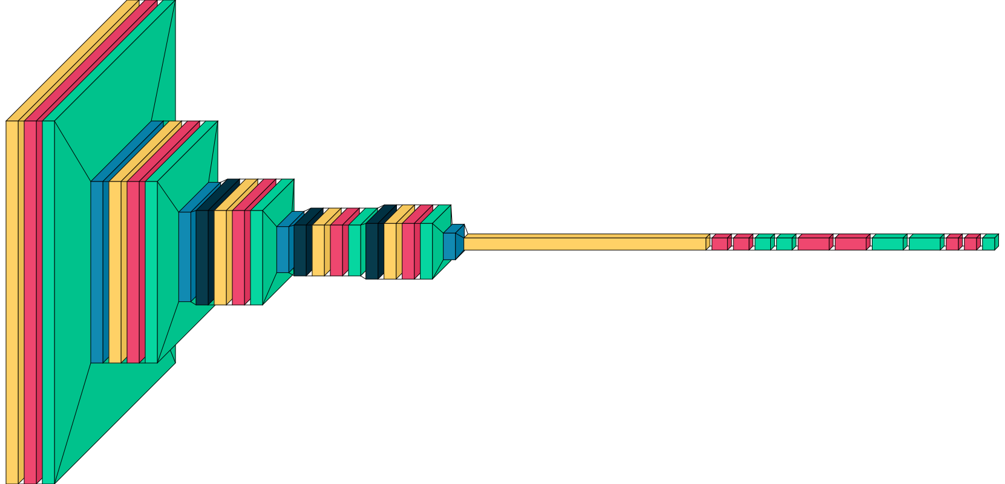
Enfoques
Arquitectura AlexNet

Slide 14
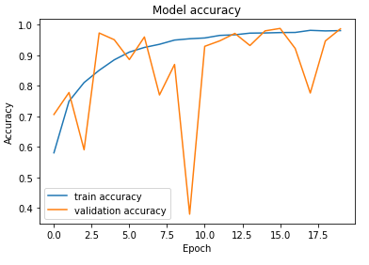
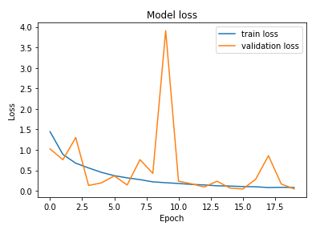
Enfoques
Arquitectura AlexNet

Slide 15
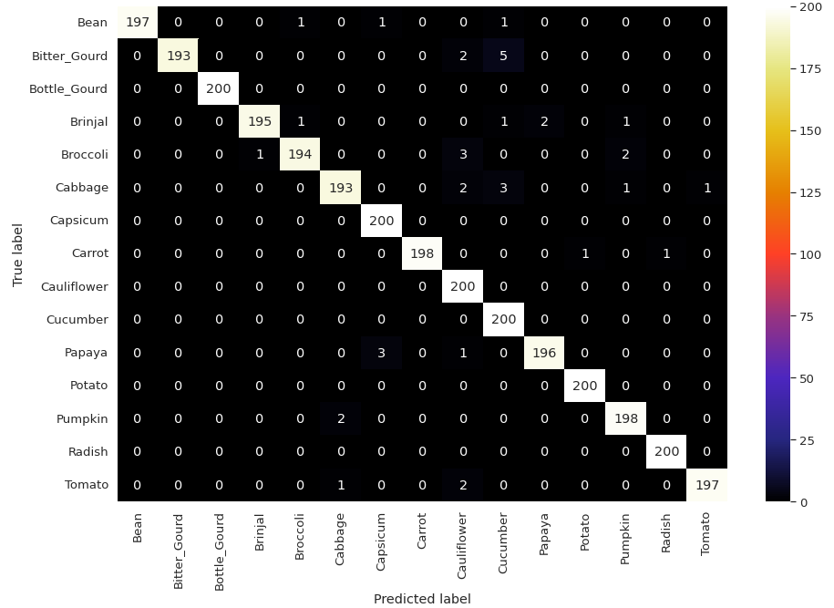
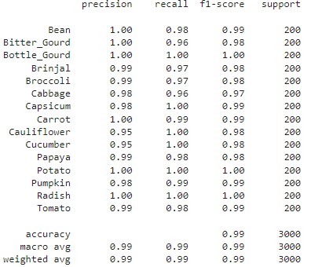
Enfoques
Arquitectura AlexNet

Slide 16
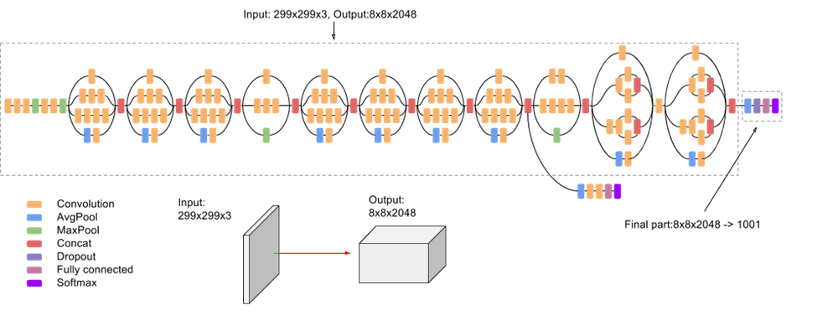
Enfoques
Red Pre-entrenada
Inception V3

Slide 17
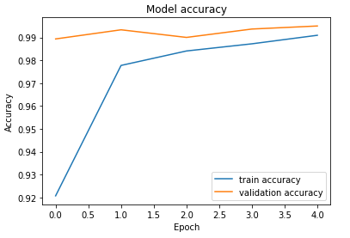
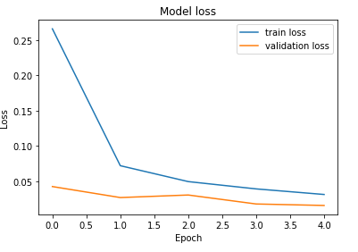
Enfoques
Red Pre-entrenada

Slide 18
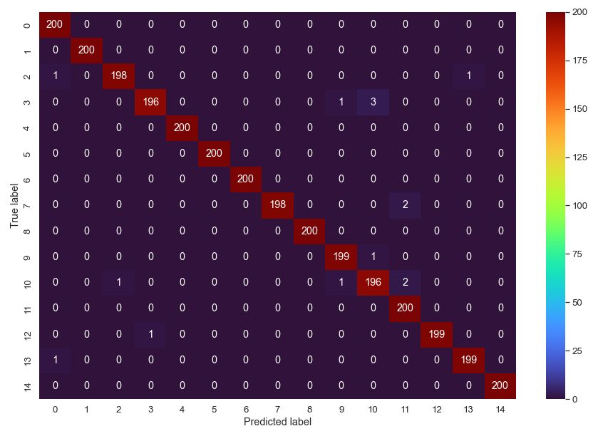
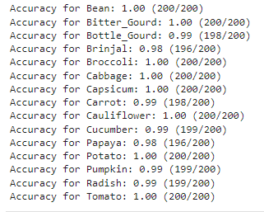
Enfoques
Red Pre-entrenada

Slide 19
Conclusiones
Comparativa de Resultados
Los resultados de la arquitectura AlexNet fue una mejora en comparación a las primeras dos. Aunque la transferencia de aprendizaje dio buenos resultados tuvo menor desempeño que el entrenado con arquitectura AlexNet,
Modelo Seleccionado
En base a las métricas y gráficas obtenidas se determinó que el modelo con arquitectura en base AlexNet es el que mejor se aplica a nuestro caso de uso.

